Slide 1




SOUTENANCE
PROJET WEB

Slide 2
SOUTENANCE
PROJET WEB
MIAGE GAMES
DELMARE Thomas
CHAINTREUIL Benjamin
LE VENDREDI 19 MARS 2021
14H

Slide 3

SOMMAIRE DE NOTRE PRESTATION ORALE
Présentation technique du projet
Organisation du groupe
Démonstration
Présentation des points positifs
Questions

Slide 4
PRESENTATION TECHNIQUE DE NOTRE PROJET
JavaScript
HTML 5
CSS 3
Bootstrap & jQuery

Slide 5
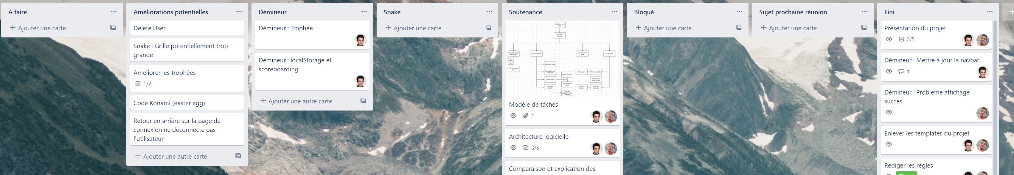
ORGANISATION DU GROUPE
Réunion hebdomadaire
Outils utilisés
Entraides
Itérations

Slide 6


Slide 7
PRESENTATION DES POINTS POSITIFS
Design de notre projet
Simple d’utilisation
Uniformité graphique

Slide 8


Slide 9


